Slide 1
Observation médicale
Fait par RANGUZA A. Igor
FFI Médecine Interne

Slide 2
Identité:
Il s’agit de Mr AIT RAISS Mustafa, âgé de 36 ans, originaire et résident à Marrakech, Mécanicien de profession, mutualiste.

Slide 3
Motif de consultation:
Polyarthralgies.

Slide 4
Antécédents:
▪ Personnels:
-Médicaux
ATCD de SPA sous traitement AINS
Patient non connu diabétique ni hypertendu
Pas d’ATCD de TBK ni de contage TBK
Pas d’autre ATCD de maladie chronique ni systémique.
-Chirurgicaux :
Patient jamais opéré
-Toxico-Allergiques :
Tabagisme actif estimé à 9 PA.
Pas d’allergie connue
▪ Familiaux :
Pas de cas similaires dans la famille

Slide 5
Histoire de la maladie:
La symptomatologie remonte à 4 ans par l’installation de lombalgies migratrices vers les sacro-iliaques, les épaules, les IPP ; avec 2 épisodes d’uvéite antérieure à 1 an d’intervalle et sans autre signe associé notamment cutané. Le tout évoluant dans un contexte d’apyrexie et de CEG.

Slide 6
Examen général:
Patient conscient, bien orienté dans le temps et l’espace; SG=15/15; stable sur le plan HDR:
  -normotendu à 130/80mmHg.
  -normocarde à 85 bpm.
  -eupnéïque à 15cpm.
Conjonctives normo colorées.
Pas d’OMI.
Langue propre avec cavité buccale humide.

Slide 7
Examen ostéo-articulaire(1)
Signe du Trépied et manœuvre d’écartement-rapprochement des ailes iliaques +
Manœuvre du Salut coxal +
Rachis:
- Inspection: rachis droit, pas de courbures pathologiques
-Palpation: apophyses épineuses en place; pas de contracture musculaire.
-Douleur de l’extrémité inférieure du gril costal lors de la mobilisation du rachis cervical avec ampliation thoracique normale
-Indice de Schöber : 10+3 cm.

Slide 8
Examen ostéo-articulaire(2):
Articulations périphériques:
- Inspection: pas de déformation; pas de signes locaux d’inflammation.
- Mobilisation: active et passive conservées, non douloureuses.
- Palpation: Pas de douleurs à la palpation des petites, moyennes et grosses articulations.

Slide 9
Examen neurologique:
Marche normale, station debout correcte
Tient le Barré et le Mengazzini.
Forces musculaires segmentaires et globales conservées à 5/5
Sensibilité superficielle et profonde conservée
ROT normaux et RCP en flexion
Examen des paires crâniennes: normal.
Fonctions supérieures (Langage oral, Mémoire, Praxies) conservées.

Slide 10
Examen cardio-vasculaire:
Inspection:
-Thorax symétrique
- Pas de Turgescence des veines jugulaires.
Palpation:
- Pouls périphériques symétriques et bien perçus
- Choc de pointe punctiforme
- Signe de Harzer négatif
Auscultation:
- B1 et B2 libres et bien perçus aux 4 foyers pulmonaires
- Pas de souffles ni de bruits surajoutés

Slide 11
Examen pleuro-pulmonaire:
Inspection:
- Pas de Cyanose
- Pas d’Hippocratisme digital
- Pas de Circulation collatérale
Palpation:
VV bien transmises aux 2 champs pulmonaires
Percussion:
Pas de matité ni d’hyper tympanisme
Auscultation:
Présence de râles crépitants prédominant au niveau de l’hémithorax droit

Slide 12
Examen abdominal:
Inspection:
- Abdomen souple et non distendu
- Pas de voussure; pas de cicatrices
- Pas de circulation collatérale
Palpation:
- Pas de Sensibilité, ni Défense, ni Contracture
- Pas de masse palpable ni d’HSPM
- Pas de reflux hépato-jugulaire
- Orifices herniaires: libres
Percussion:
Pas de Matité

Slide 13
Examen cutaneo-muqueux
Pas d’érythème, ni de squames, ni de prurit.
Pas d’alopécie ni autres troubles phanériens.
Pas de troubles vasomoteurs des extrémités.
Examen des aires ganglionnaires:
● Les aires ganglionnaires sont libres.
.

Slide 14
Conclusion clinique
Patient âgé de 36 ans ayant comme ATCD 2 épisodes d’uvéite antérieure et une SPA sous traitement AINS avec un tabagisme actif à 9PA, qui consulte pour des polyarthralgies migratrices à prédominance lombaire et chez qui l’examen clinique objective Signe du Trépied et manœuvre d’écartement-rapprochement des ailes iliaques +, Manœuvre du Salut coxal + indice de Schöber normal ainsi que des râles crépitants prédominant au niveau de l’hémithorax droit ; avec le reste de l’examen clinique normal. Le tout évoluant dans un contexte d’apyrexie et de CEG.

Slide 15
Le Patient est venu avec un bilan :
Radio lombaire et de la hanche : normales
Radio du bassin et des sacro-iliaques : Discret pincement de l’interligne articulaire droite.
Dosage du Quantiféron : +
CAT (Pr. Zahlane) :
Adresser le malade au CDST pour traitement anti bacillaire pendant 2 mois.
Revoir dans 2 semaines pour dossier.
Traitement proposé : Adalimumab (Humira®).

Slide 16
TRAITEMENTS DE LA SPA

Slide 17
OBJECTIFS
Soulager la symptomatologie du Patient
Corriger ou minimiser les déformations vertébrales et articulaires
Améliorer la qualité de vie
Eviter le retentissement socioprofessionnel
Prévenir et traiter les effets secondaires dus au traitement.

Slide 18
Moyens
AINS
INJECTIONS DE CORTICOÏDES
DMARDs: SULFASALAZINE (Salazopyrine®), METHOTREXATE, LEFLUNOMIDE(Arava®), BOLUS DE SOLUMEDROL, BIPHOSPHONATES
BIOTHERAPIES: ANTI-TNFα (infliximab, adalimumab, golimumab, étanercept).
KINÉSITHÉRAPIE
ACTIVITE PHYSIQUE ET EDUCATION DU PATIENT.

Slide 19
INDICATIONS
En 1ère intention: AINS à dose optimale tolérée en utilisation continue associées à un protecteur gastrique + Kinésithérapie et mesures associées(activité physique, éducation du patient). On peut y associer les injections locales de corticoïdes pour soulager les arthrites et les enthésites.
En 2ème intention (si échec des AINS ou intolérance): DMARDS (uniquement indiqués en cas de forme périphérique) / Biothérapies.

Slide 20
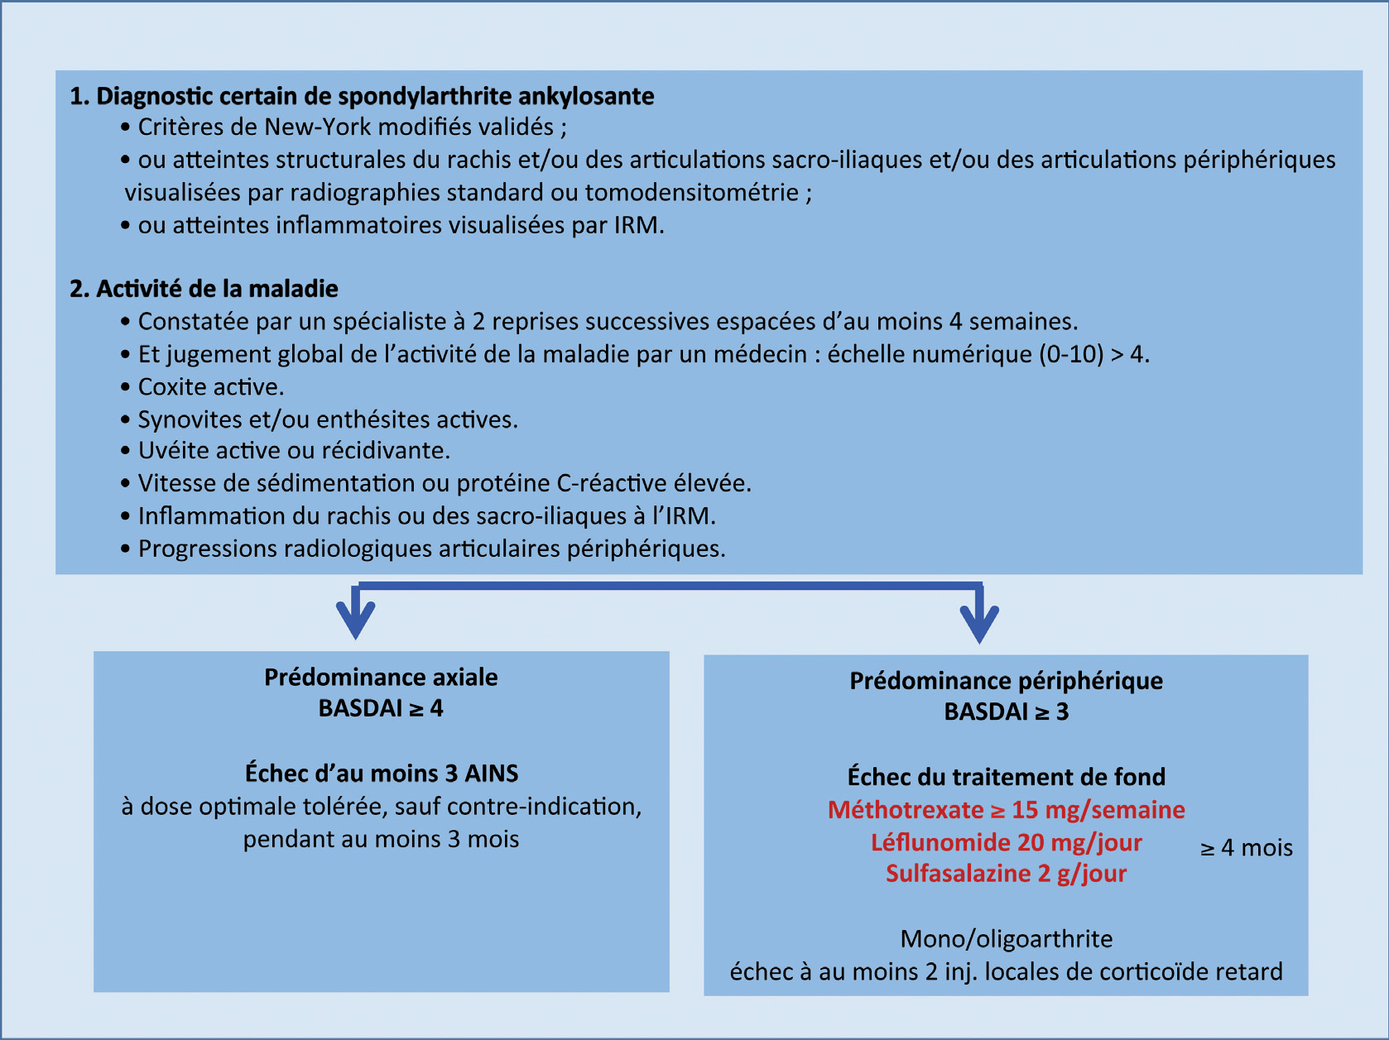
Critères d’emploi d’un traitement par anti-TNFα

